Slide 1
CMA认证检测机构
第三方测评服务介绍
科学
公正
优质
高效
深圳智信方略工程咨询有限公司
深圳市新安街道大浪社区洪浪北路65号展宝大厦3楼

Slide 2
服务范围
检测服务
检测流程
资质标准
专业团队
关于智信方略
公司定位
服务特色
依托公司在信息化咨询、项目管理与工程实施中的复合经验，面向政府、国企及重点建设单位，提供独立、公正、可追溯的第三方测评、验收与核查服务。
独立公正：坚持第三方立场开展检测
标准依据：按国家标准与项目要求组织实施
服务范围
软件测评
计算机场地测评
过程留痕：检测过程可追溯、可复核
质量验收检测
场地环境检测
交付支撑：输出报告、问题清单与整改建议
安全专项检测
电气安全检测
源代码审计检测
弱电智能化检测

Slide 3
服务范围
检测服务
检测流程
资质标准
专业团队
质量验收检测服务
标准依据：GB/T 25000.51-2016
功能性
性能效率
兼容性
易用性
功能完备性
时间特性
共存性
可辨识性
功能正确性
资源利用性
互操作性
易学性
功能适合性
容量
兼容依从性
易操作性
功能依从性
性能依从性
易访问性
可靠性
信息安全性
维护性
可移植性
成熟性
保密性
模块化
适应性
可用性
完整性
可重用性
易安装性
容错性
抗抵赖性
易分析性
易替换性
易恢复性
可核查性
易修改性
移植依从性
专业工具
支持多种协议
|
精准性能分析
|
专业测试报告
LoadRunner 性能测试工具

Slide 4
服务范围
检测服务
检测流程
资质标准
专业团队
安全专项检测服务
标准依据：GB/T 25000.51-2016（信息安全性）/ 项目安全要求
1
上线类别分析
2
检测范围分析
3
检测实施与整改
4
检测报告出具
明确系统类型与安全等级
确定检测项与检测深度
执行检测并协助整改
输出权威检测报告
身份与访问控制
数据与接口保护
日志与可追溯
验证与整改复核
- 身份鉴别
- 敏感信息保护
- 日志记录
- 配置核查
- 权限控制
- 传输安全
- 关键操作留痕
- 漏洞验证
- 角色边界
- 接口调用控制
- 告警追踪
- 整改建议
- 会话管理
- 关键配置保护
- 问题复盘
- 复测确认
标准与参考
交付输出
- GB/T 25000.51-2016 中的信息安全性质量特性
- 结合项目业务场景与验收要求确定安全核查范围
- 重点关注身份控制、数据保护、日志追溯与整改复核
- 安全专项检测报告
- 问题清单与整改建议
- 复核记录与支撑材料
专业工具
漏洞识别全面
|
风险定位清晰
|
整改复核支撑
绿盟网络安全漏洞扫描系统RSAS

Slide 5
服务范围
检测服务
检测流程
资质标准
专业团队
源代码审计检测服务
标准依据：GB/T 39412-2020
审计准备
审计实施
审计报告
改进跟踪
代码收集与环境搭建
多维度代码分析
缺陷汇总与风险评估
整改验证与复测
安全功能缺陷审计
代码实现安全审计
资源使用安全审计
环境使用安全审计
- 身份鉴别
- 输入校验
- 内存与对象使用
- 配置与口令管理
- 访问控制
- 异常处理
- 文件与数据库访问
- 调试信息暴露
- 数据保护
- 接口调用
- 网络资源调用
- 第三方组件依赖
- 日志审计
- 安全编码
- 权限边界
- 部署暴露面检查
标准与参考
交付输出
- GB/T 39412-2020 信息安全技术 代码安全审计规范
- CWE 通用缺陷分类
- 项目编码规范与安全开发要求
- 源代码审计报告
- 问题清单与整改建议
- 复核记录与支撑材料
专业工具
静态分析支撑
|
缺陷定位高效
|
结果可追溯
绿盟安全开发与分析系统SDA

Slide 6
服务范围
检测服务
检测流程
资质标准
专业团队
计算机场地测评服务
标准依据：GB 50174-2017、GB/T 2887-2011
场地环境检测
电气安全检测
净高与空间条件
接地与等电位
按场地功能及设备布置条件核验
接地连续性与等电位联结核验
噪声与振动
防雷与接地系统
按标准限值与运行条件核验
防雷设施和接地系统完整性核验
温湿度条件
供配电系统
按电子信息设备运行环境要求核验
UPS、配电柜与配电回路状态核验
照明与标识
静电防护
按照明、应急及标识要求核验
地面电阻与静电释放措施核验
常用检测设备
测距仪
数字照度计
温湿度计
钢卷尺
声级计
接地电阻测试仪

Slide 7
服务范围
检测服务
检测流程
资质标准
专业团队
检测矩阵与测试流程
检测服务矩阵
检测类型 | 检测方法 | 适用标准 | 交付成果
质量验收检测 | 功能测试、性能测试、兼容性测试 | GB/T 25000.51-2016、GB/T 15532-2008 | 软件测评/检测报告
安全专项检测 | 配置核查、验证测试、整改复核 | GB/T 25000.51-2016 / 项目安全要求 | 安全专项检测报告
源代码审计检测 | 静态分析、人工复核、整改复测 | GB/T 39412-2020 | 源代码审计报告
计算机场地测评 | 环境核验、电气安全核验 | GB 50174-2017、GB/T 2887-2011 | 场地测评/检测报告
测试流程
需求分析
测试准备
测试执行
报告输出
明确项目范围
资料收集
软件检测
问题汇总
识别适用标准
环境准备
安全专项
整改建议
制定检测计划
工具配置
场地核验
复核支持
依据明确
过程规范
结论可信
交付完整

Slide 8
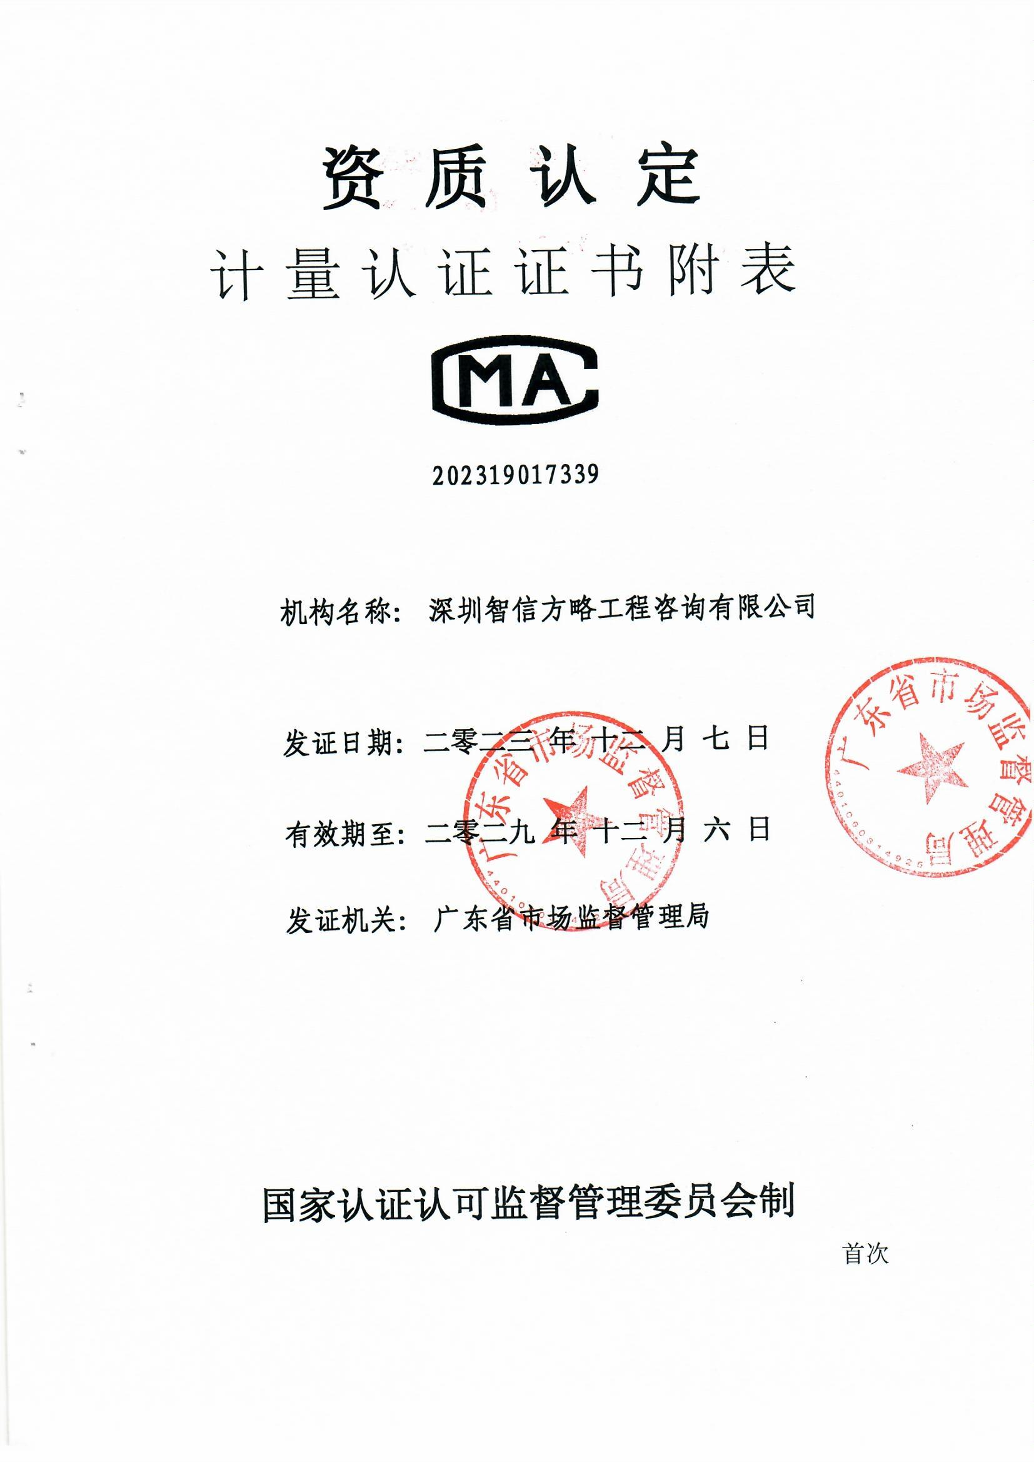
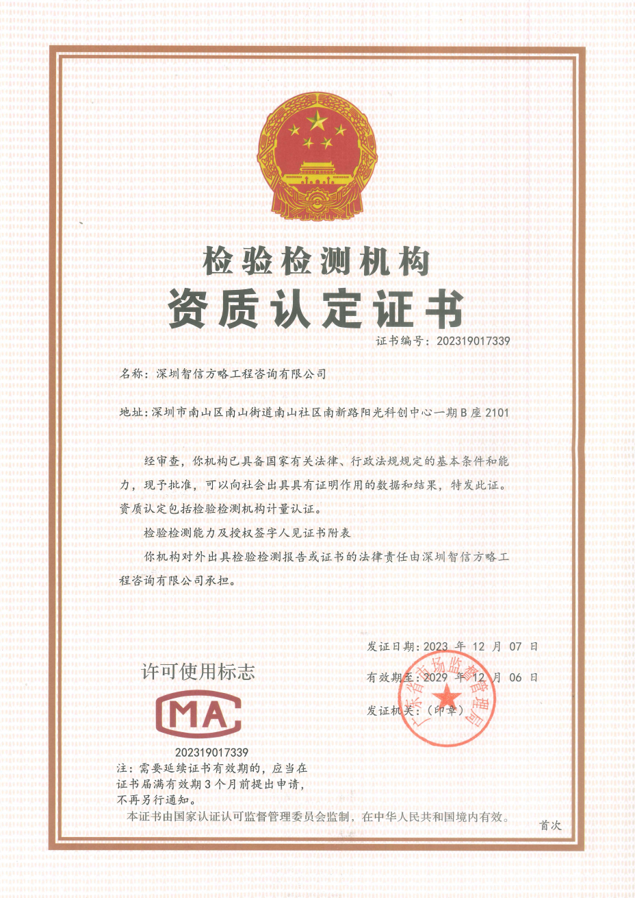
服务范围
检测服务
检测流程
资质标准
专业团队
资质能力
重点展示检验检测机构资质认定（CMA）资质证书
预留后续补充
资质认定计量认证证书附表
检验检测机构资质认定证书（CMA）
证书栏位预留
证书 1：资质认定计量认证证书附表
证书 2：CMA 证书编号 202319017339
证书 3：预留补充

Slide 9
服务范围
检测服务
检测流程
资质标准
专业团队
计算机场地测评标准
围绕机房环境、电气安全、接地、防雷、照明与温湿度等要素开展标准化核验。
核心标准
核验维度
GB 50174-2017
机房环境条件
供配电与接地
数据中心设计规范
- 空间
- 配电回路
用于数据中心建筑、电气、环境等设计与核验参考。
- 温湿度
- UPS
- 噪声与振动
- 等电位联结
GB/T 2887-2011
防雷与静电防护
照明与安全标识
计算机场地通用规范
用于场地条件、环境控制与基础设施通用要求核验。
- 防雷设施
- 照明条件
- 接地系统
- 应急照明
- 静电释放措施
- 标识配置
GB/T 27025-2019
检测和校准实验室能力的通用要求
用于实验室能力、过程控制、结果有效性和质量管理要求参考。

Slide 10
服务范围
检测服务
检测流程
资质标准
专业团队
软件测评标准
围绕软件质量验收、安全专项与代码审计场景组织标准化检测与评价。
GB/T 25000.51-2016
GB/T 15532-2008
软件产品质量要求和测试细则
计算机软件测试规范
用于质量验收指标与测试细则参考。
用于测试组织、实施过程与测试文档编制参考。
GB/T 39412-2020
GB/T 27025-2019
信息安全技术 代码安全审计规范
检测和校准实验室能力的通用要求
用于源代码审计检测参考。
用于实验室能力、过程控制、结果有效性和质量管理要求参考。
质量验收
安全专项
代码审计
交付支撑
- 功能、性能、兼容性等维度评价
- 按项目安全要求组织核查
- 按代码安全审计规范实施
- 报告、整改建议与复核支持

Slide 11


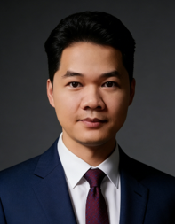


服务范围
检测服务
检测流程
资质标准
专业团队
专业团队
项目管理与技术骨干协同参与，支撑检测、整改与交付全流程。
核心骨干
核心骨干
核心骨干
井天福
沈钢
陈柏安
董事长 / 高级工程师
总经理 / 高级工程师
质量负责人 / 高级工程师
职称/证书：
职称/证书：信息系统项目管理师（高级）
职称/证书：信息系统项目管理师（高级）
- 16年信息化咨询设计
- 25年智慧城市项目开发与集成
- 18年智慧城市项目监理
- 12年信息化项目管理
- 10年智慧城市项目咨询设计
- 12年智慧城市项目管理
核心骨干
核心骨干
马玉涛
邓应燊
技术负责人 / 高级工程师
软件测评工程师/中级工程师
职称/证书：信息系统项目管理师（高级）
职称/证书：系统集成项目管理工程师（中级）
- 8年智慧城市项目解决方案
- 3年第三方检测
- 10年智慧城市项目咨询与管理

